Slide 1
《量子化学基础》
复习提纲
樊建芬 苏州大学
2018.12
考试时间：2018.1.7 下午13:00—15:00
考试地点：302- 2201, 2203
考试时间：2017.1.5 上午9:00—11:00
考试地点：1002-2407（31人），1002-2406（36人）

Slide 2
绪论
了解量子化学的发展概况、现状及其在化学研究中的应用。
双分子反应机理研究

Slide 3
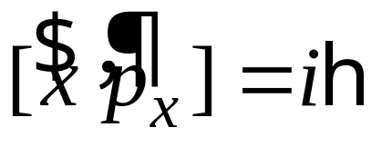
第1章 算符代数和量子力学基本原理
1．算符及其运算规则，本征方程及其量子力学意义。
2．线性厄米算符,算符书写规则。
3．薛定谔方程。
4．算符对易性、对易子运算规则，算符对易性的量子
力学意义。

Slide 4


5．态叠加原理，取值概率分布，力学量平均值。
6．算符对易的充要条件，力学量同时有确定值的必要
条件。
7. 量子力学基本假设,
波函数的统计意义，品优波函数的条件,
厄米算符本征值、本征函数的特点。
全同性原理与Pauli原理。

Slide 5

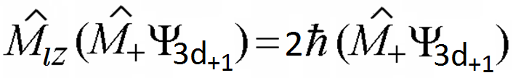
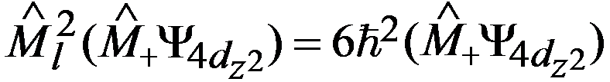
第2章 简单体系的Schrödinger方程及其解
1．一维谐振子的薛定谔方程，能级公式，波函数、波形特点。
二维、三维谐振子
2．角动量分量算符和平方算符,对易关系及其物理意义。
3. 的本征方程及其物理意义。
4. 理解阶梯算符的意义。

Slide 6
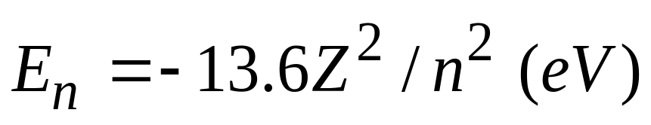
5．氢原子和类氢离子的定态薛定谔方程
单电子体系
6．量子数 n ,l ,m 的物理意义及其取值范围, 能量、
轨道角动量和磁矩的大小及其在 z 轴的分量。
7．实波函数与复波函数。
8. 类氢轨道的径向分布和角度分布图像。

Slide 7

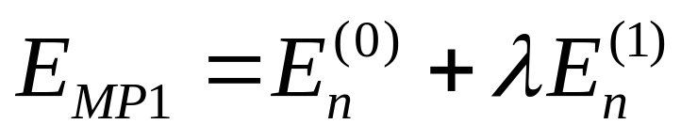
第3章 量子力学中的两种近似方法
——变分法和微扰法
1．变分法及线性变分原理，久期方程、久期行列式。
2．运用微扰法的条件，一级微扰理论。
If m = n, then
能量一级校正值为:
3. 氦原子基态的变分处理及微扰法应用。
4．变分法与微扰法的比较。

Slide 8
第4章 多电子原子结构
1．电子自旋量子数和自旋磁量子数，
自旋波函数、完全波函数。
2．自旋角动量、自旋磁矩大小及其在 z 轴的分量。
3．自旋角动量算符及其对易关系、本征方程。
4. 全同粒子体系波函数的特征
电子体系保里原理，Slater行列式。

Slide 9
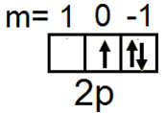
5．角动量的L-S耦合规律。
6．原子光谱项、光谱支项（同科、非同科电子组态
及同科和非同科电子共存的组态）。
排出电子所有可能的排布方式，参见讲义p³组态,M_{L}及M_{S}、合理地取系列。
M_{L} =-2 M_{S} =1/2
谱项能级序、微观状态数(2S+1)(2L+1)
基谱、^{2S+1}L_{J} 微观状态数2J+1

Slide 10
第6章 双原子分子结构
1. H₂⁺的薛定谔方程及其变分法近似解
2. 库伦积分、交换积分、重叠积分
3. 同核（异核）双原子分子轨道能级序
4. 比较价键法、分子轨道法处理氢分子。

Slide 11
第7章 多原子分子结构
1．非相对论近似、核固定近似、单电子近似（内容、物理基础）对分子体系的逐级应用。
2．Hartree的自洽场(SCF)模型处理电子间排斥作用能。
3. Roothaan的LCAO-MO。
4．原子单位制、分子体系的薛定谔方程及其求解思路。
5．理解Hartree-Fock-Roothaan equation中各物理量的含义、HFR方程在现代分子轨道计算中的意义。

Slide 12
第8章 计算化学简介
1. 常见的基组类型
2. 从头计算方法特点
3. 自洽场计算中初始猜测及收敛
4. 半经验分子轨道方法的特点及其种类
5. 密度泛函理论的思想出发点、核心内容及特色之处

Slide 13
第9章 量子化学计算相关软件介绍
1. Gaussian程序的输入格式
2. Gaussian程序常用的Keywords
3. 分子内坐标、标准坐标、直角坐标。
4. Gaussian 计算功能
5. 辅助工具软件（ChemOffice、GaussView、EditPlus 等）
6. 分子构型优化及频率计算

Slide 14
Good luck to you!
The Old Year is going and New Year promises fresh start and fill every heart with hopes and aspirations.
I wish you much, peace, love, health and happiness in new year. I hope and pray that 2017 and beyond will be better than the past years.
With best wishes to you!

